Slide 1
A Lexicon-Enhanced Method for Sentiment Classification: An Experiment on Online Product Reviews
Bruno Andrade

Slide 2
Web 2.0
Internet centrada no usuário
Participação das pessoas:
Grupos de discussão, fóruns, blogs..
Conteúdo rico em opiniões
Influência nas decisões dos consumidores

Slide 3
Classificação de Sentimento
Técnicas para identificar e analisar opiniões e emoções
Determinar:
Objetividade
Subjetividade: Positiva x Negativa
Aprendizado de Máquina x Orientação Semântica

Slide 4
Combinando Abordagens
Combinação das duas abordagens em um framework
Cinco conjuntos de reviews online de produtos
Melhora na classificação de sentimento utilizando sentiment features
Utilização de feature selection
Sentiment features
+
Content-free e content-specific

Slide 5
Classificação de Sentimento Abordagens e Aplicações
Aprendizagem de máquina
Trata como uma classificação de texto baseado em tópicos
Algoritmos de classificação de texto:
Naïve Bayes
Support vector machines (SVMs)
A Bayes classifier is a simple probabilistic classifier based on applying Bayes´ theorem (from Bayesian statistics) with strong (naive) independence assumptions.
Support vector machines (SVMs) are a set of related supervised learning methods that analyze data and recognize patterns, used for classification.

Slide 6
Classificação de Sentimento Abordagens e Aplicações
Orientação Semântica
Abordagem baseada na classificação positiva ou negativa
Não requer treinamento
Técnicas:
Corpus-based
Dictionary-based
WordNet
SentiWordNet
Determinar o sentimento das palavras através de padrões de coocorrência .
Usa sinônimos, antônimos e hierarquias de dicionários com informações de sentimento.

Slide 7
Classificação de Sentimento Features
Aprendizado de Máquina
Content-free features
Lexical
Syntatic
Structural
Content-specific features
Palavras chaves e frases
Word n-grams
Orientação Semântica
Sentiment features

Slide 8
Classificação de Sentimento Features
Textos transformados em vetores de features
Nem sempre as features são suficientes ou necessárias
Feature selection

Slide 9
Design, Implementação e Avaliação
Aquisição de Dados
Review online de produtos
Grande volume de dados dificulta a tarefa
Coleta de dados
307x307 Epinons (câmeras digitais)
1000x1000 Blitzer´s (livros, DVDs, eletrônicos...)
HTML pages Review data SGBD

Slide 10
Design, Implementação e Avaliação
Features
Content-free (F1)
250 (87 lexical, 158 syntatic e 5 structured)
Content-specific (F2)
Muito maior que F1 (Unigramas e bigramas)
Sentiment Features (F3)
POS
Dictionary-based

Slide 11
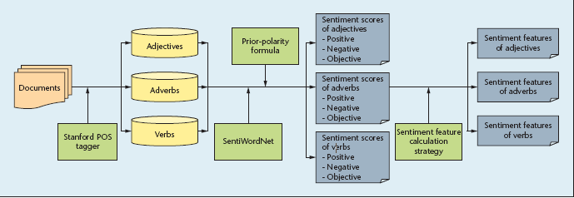
Design, Implementação e Avaliação

Slide 12
Design, Implementação e Avaliação
Score (word =POS)i =
(∑k єSentiWordNet(word=POS & polarity=i)
SentiWordNet_Score(k)i) /
|synsets(word = POS)|
POS є {adjetivo, advérbio, verbo}
i є {positivo, negativo, objetivo}
K significa os synsets de uma palavra
“bad”: 14 synsets com significado de adjetivo, 2 com advérbio e 0 com verbos:
Score (“bad”=adjective)positive=0.11,
Score (“bad”=adjective)negative=0.64,
Score(“bad”=adjective)objective=0.25,
Score (“bad”=adverb)positive=0.06,
Score (“bad”=adverb)negative =0.56, and
Score (“bad”=adverb)objective=0.38.

Slide 13
Design, Implementação e Avaliação
If Score(word=POS)objective>0.5
We consider the word in the given POS sense to be
objective and exclude it from our sentiment feature set.
Else
If Score(word=POS)positive > Score(word=POS)negative
We add (word=POS, |Score(word=POS)positive|) to our
sentiment feature set.
If Score(word=POS)positive < Score(word=POS)negative
We add (word = POS, –|Score(word=POS)negative|) to
our sentiment feature set.
If Score(word=POS)positive=Score(word=POS)negative
We exclude it from our sentiment feature set.
Score (“bad”=adjective)positive=0.11,
Score (“bad”=adjective)negative=0.64,
Score(“bad”=adjective)objective=0.25,
Score (“bad”=adverb)positive=0.06,
Score (“bad”=adverb)negative =0.56, and
Score (“bad”=adverb)objective=0.38.
“bad” = adjective, -0.64
e
“bad” = adverb,-0.56

Slide 14
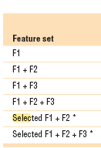
Design, Implementação e Avaliação
F1 e F3: Independem do domínio
F2: Depende do domínio

Slide 15
Classificação e Avaliação
SVM
Para cada caso teste:
90% dados de treinamento
10% dados de teste
10-fold cross validation
Medidas de performance:
Overral accuracy
Average precision
Average recall
Average F-measure

Slide 16
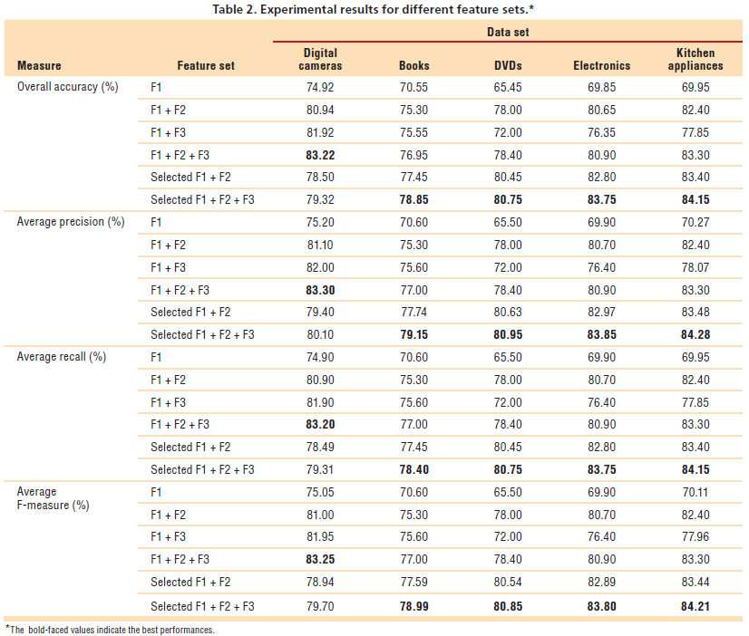
Classificação e Avaliação

Slide 17
Próximos estudos
Refinar o dicionário usado e extender a extração de sentimento via a sentiment feature
Usar a técnica Corpus based
Comparar algorítmos diferentes de feature selection
Aplicar em plataforma multilingual

Slide 18
Dúvidas
?

